Slide 1
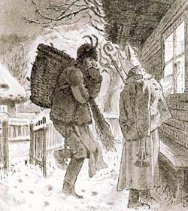
Sankt Nikolaus
La Sankt Nikolaus est une fête allemande qui se déroule le 6 décembre.
Elle a pour but de récompenser les enfants sages et de punir ceux qui ne l’ont pas été durant l’année.

Slide 2
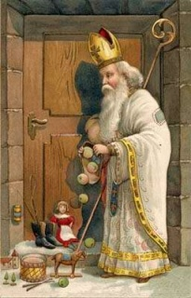
Tradition
Le soir du 5 décembre les enfants placent devant leur porte leurs souliers qu’ils ont nettoyés avec soins.
Pour les enfants sages Sankt Nikolaus dépose des friandises, du chocolat ou du pain d’épice.

Slide 3
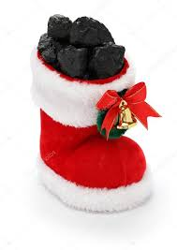
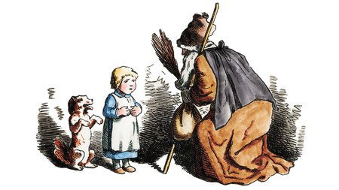
Mais les enfants les plus désobéissants auront la déception d’avoir du charbon dans leurs souliers ou même rien du tout.

Slide 4
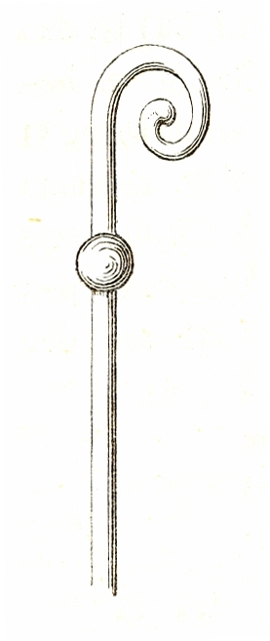
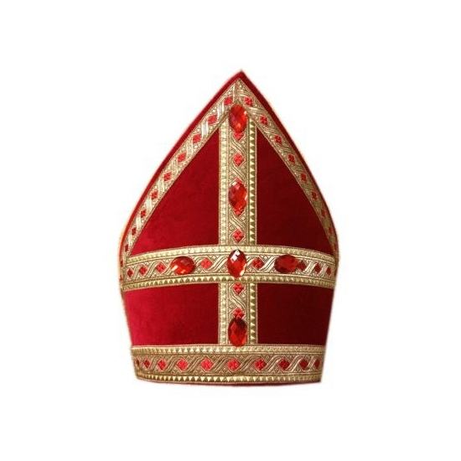
Qui est Sankt Nikolaus ?
Sankt Nikolaus est né le 15 Mars 270 ap J-C à Patara.
Il fut l’évêque de Myre, en Lycie située dans l’actuelle Turquie.
Il a une grande barbe blanche, une tunique rouge, mais également la mitre et la crosse épiscopales

Slide 5
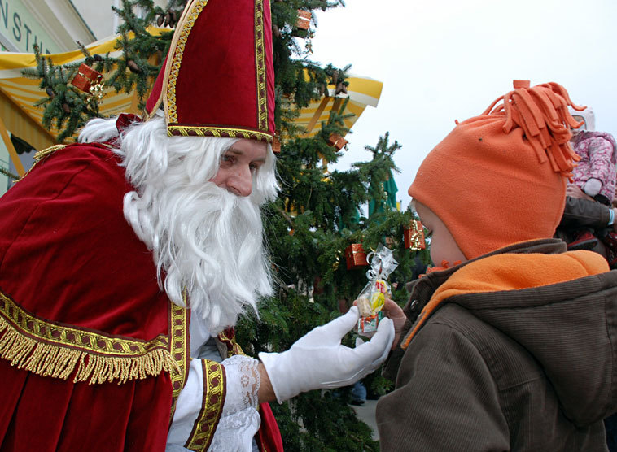
La visite de Sankt Nikolaus
Parfois Sankt Nikolaus vient rendre visite aux enfants.
Il leur demande de lui réciter un poème ou de lui chanter une chanson alors il seront récompensés par une friandise.

